Slide 1

Особенности интеграции общего и дополнительного образования в условиях реализации требований ФГОС ОО
Кошелева Марина Евгеньевна,
к.пед.н., проректор по организационно-методической работе ГОАУ ДПО ПК ИРО

Slide 2

Предлагаю поразмышлять над вопросами …
Вокруг чего интегрируется сегодня общее и дополнительной образование?

Slide 3
Переход на новые ФГОС общего образования
Обязательное введение | Введение по мере готовности школ
Последовательно Начальная школа – с 2011 года Основная школа – с 2015 года Старшая школа – с 2020 года | По ступеням образования Начальная школа – с 2010 года Основная школа – с 2012 года Старшая школа – с 2013 года
Во всех школах Российской Федерации | На основании критериев готовности
Распоряжение Правительства Российской Федерации от 7 сентября 2010 г. № 1507-р
3
Notes:
3
3

Slide 4

Требования ФГОС ОО к результатам
освоения ООП ОО
ЛИЧНОСТНЫЕ
МЕТАПРЕДМЕТНЫЕ
ПРЕДМЕТНЫЕ
Самоопределение
внутренняя позиция школьника
самоидентификация
самоуважение и самооценка
Регулятивные
управление своей
деятельностью
контроль и коррекция
инициативность и
самостоятельность
Система предметных знаний
основы системы
научных знаний
Смыслообразование
мотивация
(учебная, социальная)
границы собственного
знания и «незнания»
Система предметных действий
опыт «предметной»
деятельности по
получению,
преобразованию
и применению
нового знания
Коммуникативные
речевая деятельность
навыки сотрудничества
Нравственно-этическое
оценивание
ориентация на выполнение
морально-нравственных норм;
способность к решению моральных
проблем на основе децентрации;
оценка своих поступков
Познавательные
работа с информацией;
работа с учебными моделями
использование знако-
символических средств,
общих схем решения;
выполнение логических
операций сравнения, анализа,
обобщения, классификации,
установления аналогий,
подведения под понятие
Предметные и метапредметные действия
с учебным материалом
4
Notes:
4

Slide 5
Требования ФГОС ОО к структуре ООП ОО
ФГОС НОО
16. ООП НОО
реализуется организацией, осуществляющей образовательную деятельность
через организацию урочной и внеурочной деятельности
в соответствии с санитарно-эпидемиологическими правилами и нормативами
ФГОС ООО
13.ООП ООО
реализуется образовательным учреждением
через урочную и внеурочную деятельность
с соблюдением требований государственных санитарно-эпидемиологических правил и нормативов
ФГОС СОО
13. ООП СОО
реализуется организацией, осуществляющей образовательную деятельность
через урочную и внеурочную деятельность
с соблюдением требований государственных санитарно-эпидемиологических правил и нормативов

Slide 6
ФГОС НОО | ФГОС ООО | ФГОС СОО
Внеурочная деятельность организуется по направлениям развития личности спортивно-оздоровительное духовно-нравственное социальное общеинтеллектуальное общекультурное | Внеурочная деятельность организуется по направлениям развития личности физкультурно-спортивное и оздоровительное духовно-нравственное духовно-нравственное социальное общеинтеллектуальное общекультурное | Внеурочная деятельность организуется по направлениям развития личности спортивно-оздоровительное духовно-нравственное социальное общеинтеллектуальное общекультурное

Slide 7
ФГОС НОО | ФГОС ООО | ФГОС СОО
Внеурочная деятельность организуется в таких формах как художественные, культурологические, филологические, хоровые студии, сетевые сообщества, школьные спортивные клубы и секции, конференции, олимпиады, военно-патриотические объединения, экскурсии, соревнования, поисковые и научные исследования, общественно полезные практики и другие формы | Внеурочная деятельность организуется в таких формах в таких формах, как кружки, художественные студии, спортивные клубы и секции, юношеские организации, краеведческая работа, научно-практические конференции, школьные научные общества, олимпиады, поисковые и научные исследования, общественно полезные практики, военно-патриотические объединения и т.д. | Внеурочная деятельность организуется в таких формах в таких формах как художественные, культурологические, филологические, хоровые студии, сетевые сообщества, школьные спортивные клубы и секции, конференции, олимпиады, военно-патриотические объединения, экскурсии, соревнования, поисковые и научные исследования, общественно полезные практики и другие формы

Slide 8
ФГОС НОО | ФГОС ООО | ФГОС СОО
Формы организации образовательного процесса, чередование урочной и внеурочной деятельности в рамках реализации основной образовательной программы основного общего образования определяет организация, осуществляющая образовательную деятельность Внеурочная деятельность организуется на добровольной основе в соответствии с выбором участников образовательных отношений. Образовательные программы общего образования реализуются организацией, осуществляющей образовательную деятельность, как самостоятельно, так и посредством сетевых форм их реализации В период каникул используются возможности организаций отдыха детей и их оздоровления, тематических лагерных смен, летних школ, создаваемых на базе организаций, осуществляющих образовательную деятельность, и организаций дополнительного образования

Slide 9
ФГОС НОО | ФГОС ООО | ФГОС СОО
Планируемые результаты освоения обучающимися ООП ОО должны являться содержательной и критериальной основой для разработки рабочих программ курсов внеурочной деятельности Система оценки достижения планируемых результатов должна включать описание организации и содержания промежуточной аттестации обучающихся в рамках урочной и внеурочной деятельности

Slide 10
ФГОС НОО | ФГОС ООО | ФГОС СОО
Программы отдельных учебных предметов, курсов должны содержать: 1) пояснительную записку, в которой конкретизируются общие цели НОО с учетом специфики учебного предмета, курса; 2) общую характеристику учебного предмета, курса; 3) описание места учебного предмета, курса в учебном плане; 4) описание ценностных ориентиров содержания учебного предмета; 5) личностные, метапредметные и предметные результаты освоения конкретного учебного предмета, курса; 6) содержание учебного предмета, курса; 7) тематическое планирование с определением основных видов учебной деятельности обучающихся; 8) описание материально-технического обеспечения образовательной деятельности | Программы отдельных учебных предметов, курсов должны содержать: 1) пояснительную записку, в которой конкретизируются общие цели ООО с учетом специфики учебного предмета; 2) общую характеристику учебного предмета, курса; 3) описание места учебного предмета, курса в учебном плане; 4) личностные, метапредметные и предметные результаты освоения конкретного учебного предмета, курса; 5) содержание учебного предмета, курса; 6) тематическое планирование с определением основных видов учебной деятельности; 7) описание учебно-методического и материально-технического обеспечения образовательной деятельности; 8) планируемые результаты изучения учебного предмета, курса. | Программы курсов внеурочной деятельности должны содержать: 1) пояснительную записку, в которой конкретизируются общие цели СОО с учетом специфики курса ВУД; 2) общую характеристику курса ВУД; 3) личностные и метапредметные результаты освоения курса ВУД; 4) содержание курса ВУД; 5) тематическое планирование с определением основных видов ВУД обучающихся; 6) описание учебно-методического и материально-технического обеспечения курса ВУД

Slide 11



ФГОС НОО | ФГОС ООО | ФГОС СОО
Программа воспитания и социализации обучающихся должна быть направлена на обеспечение духовно-нравственного развития обучающихся в единстве урочной, внеурочной и внешкольной деятельности, в совместной педагогической работе организации, осуществляющей образовательную деятельность, семьи и других институтов общества

Slide 12
ФГОС НОО | ФГОС ООО | ФГОС СОО
План внеурочной деятельности является организационным механизмом реализации ООП ОО учитывает интересы обучающихся и возможности организации, осуществляющей образовательную деятельность определяет состав и структуру направлений, формы организации, объем внеурочной деятельности для обучающихся при получении общего образования НОО - до 1350 часов за четыре года обучения ООО - до 1750 часов за пять лет обучения СОО - до 700 часов за два года обучения

Slide 13
ФГОС НОО | ФГОС ООО | ФГОС СОО
Финансово-экономические условия реализации ООП ОО должны обеспечивать реализацию обязательной части основной образовательной программы основного общего образования и части, формируемой участниками образовательных отношений, включая внеурочную деятельность

Slide 14

Предлагаю поразмышлять над вопросами …
Вокруг чего интегрируется сегодня общее и дополнительной образование?
Общее и дополнительное образование интегрируется вокруг требований ФГОС ОО
к результатам освоения ООП ОО и к наличию в школе внеурочной деятельности школьников как механизма реализации ООП ОО

Slide 15
Предлагаю поразмышлять над вопросами …
Зачем нужна интеграция общего и дополнительного образования?

Slide 16
Требования к результатам освоения
основной образовательной программы
ЛИЧНОСТНЫЕ
МЕТАПРЕДМЕТНЫЕ
ПРЕДМЕТНЫЕ
Самоопределение
внутренняя позиция школьника
самоидентификация
самоуважение и самооценка
Регулятивные
управление своей
деятельностью
контроль и коррекция
инициативность и
самостоятельность
Система предметных знаний
основы системы
научных знаний
Смыслообразование
мотивация
(учебная, социальная)
границы собственного
знания и «незнания»
Система предметных действий
опыт «предметной»
деятельности по
получению,
преобразованию
и применению
нового знания
Коммуникативные
речевая деятельность
навыки сотрудничества
Нравственно-этическое
оценивание
ориентация на выполнение
морально-нравственных норм;
способность к решению моральных
проблем на основе децентрации;
оценка своих поступков
Познавательные
работа с информацией;
работа с учебными моделями
использование знако-
символических средств,
общих схем решения;
выполнение логических
операций сравнения, анализа,
обобщения, классификации,
установления аналогий,
подведения под понятие
Предметные и метапредметные действия
с учебным материалом
16
Notes:
16

Slide 17

Предлагаю поразмышлять над вопросами …
Зачем нужна интеграция общего и дополнительного образования?
Интеграция общего и дополнительного образования нужна для объединения усилий и ресурсов, позволяющих наиболее эффективно достигать планируемых результатов освоения
ООП ОО

Slide 18
Предлагаю поразмышлять над вопросами …
Какие пути интеграции используются в системе образования сегодня?

Slide 19
Место внеурочной деятельности в образовательной системе школы
Общее
образование
Дополнительное
образование
Уроки,
лекции,
семинары
Клубы,
творческие
объединения,
Занятия по
интересам
Воспитательные события
(классные часы,
беседы, походы,
экскурсии, КТД),
Ученическое самоуправление
Детско-юношеские организации
Внеурочная деятельность

Slide 20
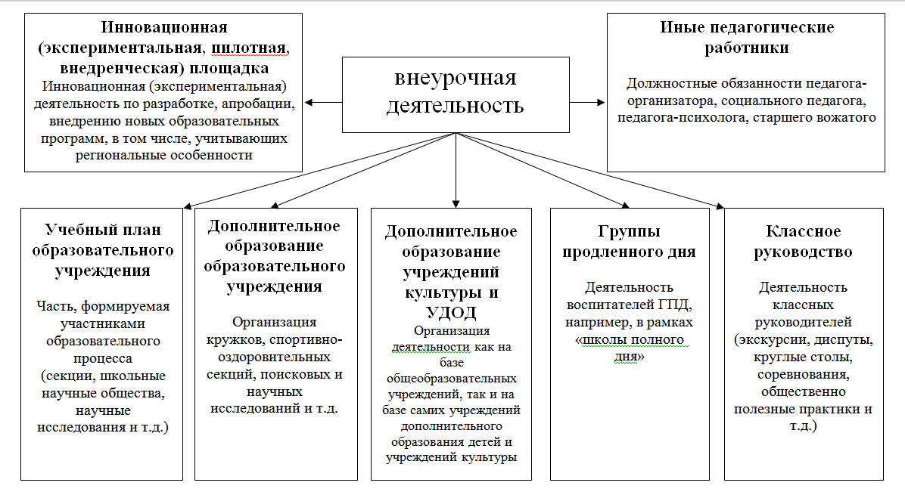
Базовая модель реализации ВУД

Slide 21

Сетевая модель взаимодействия
Это способ деятельности организаций по совместному использованию различных ресурсов (информационных, инновационных, методических, кадровых, материально-технических и др.) для реализации различных образовательных программ и/или решения других проблем
Характерные признаки сетевого взаимодействия - это взаимная выгода, социальное партнерство, становление формальных и неформальных контактов
Образовательная сеть позволяет предлагать потребителю более разнообразные образовательные программы

Slide 22
Схема организации интегрированной образовательной организации на административной основе
(стратегия «Вертикаль»)
Образовательная организация
со статусом юридического лица
Документы
Процедура создания включает:
разработку концепции реструктуризации и реформы социальной сферы органами местного самоуправления;
реорганизацию местных ведомственных органов управления;
утверждение и регистрация устава, наделение имуществом (передача имущества) на праве оперативного управления и выделение бюджетного финансирования;
назначение руководителя и хозяйственной службы до получения лицензии на право ведения образовательной деятельности;
комплектование необходимым персоналом;
получение лицензии и зачисление обучающихся.
Структурные подразделения
или сеть филиалов образовательных
организаций
Управление
Возглавляет интегрированный комплекс руководитель учреждения, действуют созданные в учреждении органы самоуправления. В штатном расписании рекомендуется предусмотреть дополнительные ставки заместителя директора по видам деятельности, социального педагога, педагогов дополнительного образования и другие.
Если в результате создания новое учреждение планирует реализацию других образовательных программ, то необходимо получение лицензии на образовательную деятельность в соответствии с новыми образовательными программами.
Директор учреждения утверждает новые правила внутреннего трудового распорядка и должностные инструкции работников.
Мониторинг эффективности интеграции учреждений
Количественные и качественные показатели для характеристики достижения поставленных целей;
Количественно измеримые результаты деятельности для соблюдения процедур бюджетного планирования и финансового управления.
Мониторинг позволяет определить возникшие деформации и негативные эффекты, далее с помощью корректировки программы минимизировать риски.

Slide 23
Схема организации взаимодействия разных образовательных организаций со статусом юридических лиц на ассоциативной и/или договорной основе (Стратегия «Горизонталь»)
Сотрудничество юридических лиц на основании договора о совместной деятельности
Документы
Процедура создания включает:
концепцию или программу совместной деятельности образовательного комплекса, ассоциации, союза, кластера, принятая местными органами самоуправления и участниками;
положение об образовательном комплексе, ассоциации, союзе, кластере, интегрирующем различные виды, уровни и формы образовательной и социально-культурной деятельности, как составная часть договора или учредительных документов ассоциации (союза);
положение о координационном совете или учредительные документы ассоциации (союза);
договор или несколько договоров для установления юридически значимых отношений между участниками образовательного комплекса, ассоциации, союза, кластера, интегрирующего различные виды, уровни и формы образовательной и социально-культурной деятельности.
Образовательные организации
- дополнительного образования детей
- общеобразовательные
- дошкольного образования
Управление
Координационный орган управления любого вида, состава, в соответствии с договором о совместной деятельности, в состав включаются руководители учреждений, объединившихся в образовательный комплекс, и представители заинтересованных общественных организаций (родительских комитетов, организаций ученического самоуправления и др.), представители органов местного самоуправления.
Координационный орган обладает только совещательными (рекомендательными) правомочиями и не может иметь властных управленческих полномочий. Вместе с тем стороны - участники договора могут быть обязаны по условиям договора согласовывать определенные действия с советом.
Вариант – координация действий через ассоциацию (союз).
Мониторинг эффективности интеграции учреждений
Количественные и качественные показатели для характеристики достижения поставленных целей;
Количественно измеримые результаты деятельности для соблюдения процедур бюджетного планирования и финансового управления.
Мониторинг позволяет определить возникшие деформации и негативные эффекты, далее с помощью корректировки программы минимизировать риски.

Slide 24
Схема организации взаимодействия разных образовательных организаций со статусом юридических лиц в форме ассоциации (союза) также со статусом юридического лица (Стратегия «Горизонталь»)
Документы
Процедура создания включает:
разработку концепции объединения образовательных учреждений и учреждений культуры и спорта участниками объединения, возможно, по инициативе или с участием органов местного самоуправления;
разработку и заключение учредительного договора;
утверждение и регистрация устава.
В учредительном договоре и уставе прописываются:
цели деятельности;
согласованные права и обязанности участников, в т.ч. право вхождения в состав объединения и выхода (исключения) из него;
порядок использования имущества участников, источники формирования и использование имущества комплекса.
Взаимодействие (объединение) разных учреждений и организаций со статусом юридических лиц в ассоциацию (союз) также со статусом юридического лица
Образовательные организации
дополнительного образования детей
общеобразовательные
- дошкольного образования
Управление
Высшим органом управления ассоциации (союза) является общее собрание ее участников (представителей организаций).
Может быть создан постоянно действующий коллегиальный исполнительный орган и (или) единоличный исполнительный орган (руководитель).
Лицензия на право ведения образовательной деятельности может быть получена либо самой ассоциацией (при наличии собственной материальной базы), либо может использоваться лицензия, имеющаяся у участника ассоциации (союза), по условиям учредительного договора и устава.
Мониторинг эффективности интеграции учреждений
Количественные и качественные показатели для характеристики достижения поставленных целей;
Количественно измеримые результаты деятельности для соблюдения процедур бюджетного планирования и финансового управления.
Корректировка программы для минимизации рисков и негативных эффектов, выявленных с помощью мониторинга.

Slide 25
Схема организации межотраслевого взаимодействия на ассоциативной и/или договорной основе для объединения разных учреждений и организаций со статусом юридических лиц в форме комплекса (кластера)
(Стратегия «Синтез»)
Образовательные организации разного уровня и ведомственной
принадлежности
Документы
Процедура создания включает:
На этапе создания межотраслевого комплекса (кластера) для обеспечения его легитимности достаточным является система договорных отношений.
Для эффективной деятельности необходимо создание полного пакета нормативных документов:
концепция или программа совместной деятельности межотраслевого комплекса (кластера) принимается на муниципальном уровне в отношении подведомственных учреждений;
положение о межотраслевом комплексе (кластере), интегрирующем различные виды, уровни и формы образовательной и социально-культурной деятельности;
договор или несколько договоров для установления юридически значимых отношений между участниками межотраслевого комплекса (кластера), интегрирующего различные виды, уровни и формы образовательной и социально-культурной деятельности.
Межотраслевое взаимодействие на договорной основе
Учреждения культуры
Управление
Управление осуществляется:
конференцией представителей субъектов межотраслевого комплекса (кластера);
советом руководителей учреждений, входящих в межотраслевой комплекс (кластер).
Учреждения спорта
Мониторинг эффективности интеграции учреждений
Количественные и качественные показатели для характеристики достижения поставленных целей;
Количественно измеримые результаты деятельности для соблюдения процедур бюджетного планирования и финансового управления.
Корректировка программы для минимизации рисков и негативных эффектов, выявленных с помощью мониторинга.

Slide 26
Сетевая модель взаимодействия
Создание сети предполагает
Договорные обязательства между участниками сети
Определение цели и задач взаимодействия
Создание программно-методического обеспечения взаимодействия
Составление плана действий («дорожная карта») по реализации программы взаимодействия
Определение и выделение необходимых ресурсов для сетевого взаимодействия
Определение возможного варианта (модели) сетевого взаимодействия
Организацию деятельность по реализации взаимодействия
Осуществление стратегического управления сетью

Slide 27

Предлагаю поразмышлять над вопросами …
Какие пути интеграции используются в системе образования сегодня?
Интеграция общего и дополнительного образования происходит либо на основе использования внутренних ресурсов общеобразовательной организации
либо на основе объединения образовательных организаций в образовательные комплексы
(внутриинституциональная иерархическая модель),
либо на основе интеграции в образовательные кластеры
с использованием внутриведомственного и/или межведомственного взаимодействия
(внеинституциональная сетевая модель)

Slide 28
Предлагаю поразмышлять над вопросами …
Какие проблемы возникают при интеграции и каковы пути их решения?

Slide 29
Проблемы интеграции общего и дополнительного образования
Нарушения требований ФГОС ОО к организации ВУД
Недостаточная разработанность нормативно-правовых оснований для интеграции
Отсутствие механизмов межведомственного взаимодействия, в том числе в рамках грантовых и конкурсных процедур
Недостаточность учета индивидуальных интересов и запросов обучающихся и их семей, отсутствие информации о реализуемых программах для обучающихся и родителей
«Двойная бухгалтерия» при учете посещаемости обучающимися различных программ и образовательных организаций
Устаревшая инфраструктура, недофинансирование, сворачивание сети ОДОД
Недостаточная актуальность программ ВУД и ДОД
Недостаточная профессиональная компетентность педагогических кадров и управленческая компетентность руководителей

Slide 30
В ПОИСКАХ РЕШЕНИЙ
БЮДЖЕТНЫЙ СЕКТОР
Закрепление социальных обязательств
Модульная организация программ
Персонифицированный учет
Частично-платные услуги
Кодификация программ (услуг)
Введение минимальных требований
Введение механизма формирования государственного заказа (возраст, содержание, целевые группы)
Модульное устройство программ
Формирование отдельного задания на ДО для школ
Многоканальное финансирование
НЕГОСУДАРСТВЕННЫЙ СЕКТОР И ГЧП
СЕМЬИ И ДЕТИ
Навигаторы услуг
Предоставление права коммерческим организациям реализовывать образовательные программы в качестве основного вида деятельности
Электронная запись
Учет времени и достижений в образовательных траекториях
Предоставление городских пространств и помещений для неформальных самодеятельных практик
Мобилизационные механизмы вовлечения детей из неблагополучных семей
Интернет и медиа
Конкурентный доступ к бюджетным средствам
Льготы по налогу на имущество
Льготы на аренду, льготные тарифы, кредиты
Равные принципы начисления стажа, распространение профессиональных льгот
ГЧП в развитии инфраструктуры и управлении собственностью

Slide 31


Slide 32
Мониторинг и оценка эффективности реализации программ ВУД и ДОД
Охват (статистика, мониторинги)
по возрастам
по направленности программ
Рост заработной платы (статистика, мониторинг)
Модернизация среды (статистика, мониторинг)
Институциональные изменения (мониторинг и экспертиза НПА)
ведение систем учета
введение НПФ и НСОТ
развитие частного сектора, введение ГЧП
прозрачность и навигация
- ……………………………….
Эффективность
переход на эффективный контракт
- педагог/учащийся
Обновление содержания
Удовлетворенность населения (опросы)

Slide 33
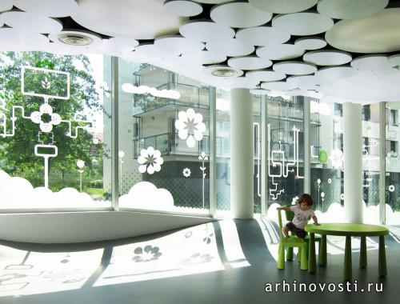

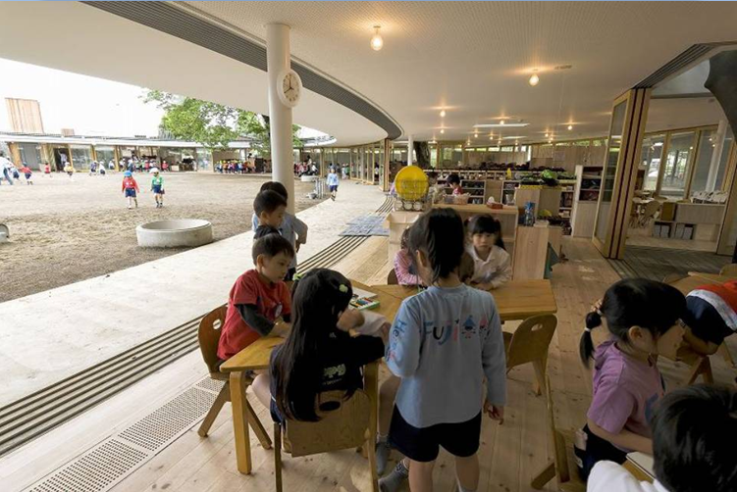
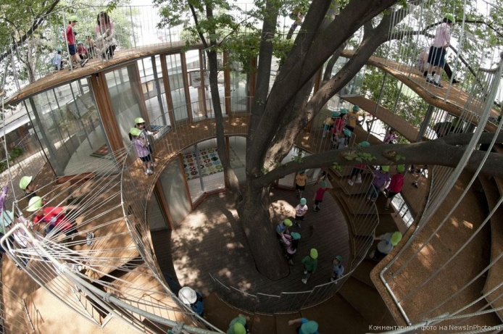
Модернизация инфраструктуры дополнительного образования
Создание сети ресурсных центров для обеспечения технологической подготовки учащихся, организации научно-технического, художественного творчества и спорта.
Модернизация и развитие инфраструктуры в области физического культуры и спорта; образования, досуга и оздоровления детей в каникулярный период; музеев и выставочных залов для реализации интерактивных образовательных программ для детей и подростков.
Внедрение современных условий для детей с ограниченными возможностями здоровья, детей-инвалидов.
Создание образовательных и развивающих сред, открытых пространств для различных форм активности, клубной деятельности.
Развитие учебно-технической промышленности, включение инвестиционных проектов - интерактивных музеев, многофункциональных культурно-образовательных центров дополнительного образования
Использование в системе дополнительного образования цифровых инновационных технологий, в т.ч. учебно-научно-производственных мастерских по цифровому дизайну и трехмерному прототипированию, мультипликационных и видео-студий и др.

Slide 34
Развитие кадрового потенциала системы дополнительного образования
Апробация и внедрение профессионального стандарта педагога дополнительного образования
Разработка и внедрение механизмов эффективного контракта с педагогическими работниками и руководителями организаций дополнительного образования
Привлечение к деятельности в сфере дополнительного образования индивидуальных предпринимателей, волонтеров, представителей науки, высшей школы, студенчества, родительской общественности
Поддержка создания и деятельности профессиональных сообществ педагогов сферы дополнительного образования детей.

Slide 35
Развитие кадрового потенциала системы дополнительного образования
Реализация модульных программ повышения квалификации с возможностью обучения по индивидуальной образовательной программе
тьюторское сопровождение индивидуального образовательного маршрута профессионального развития педагогов дополнительного образования
организации стажировок на базе ресурсных центров и лучших практик и др.
подготовка управленческих кадров с приоритетами в области менеджмента, маркетинга, образовательной деятельности, соответствующей профилю организации

Slide 36
Стратегические документы по развитию общего и дополнительного образования
Федеральные государственные образовательные стандарты общего образования
Указ Президента Российской Федерации от 07.05.2012 № 599 «О мерах реализации государственной политики в области образования и науки»
Федеральная целевая программа развития образования на 2016-2020 годы
Концепция развития дополнительного образования детей
План мероприятий по реализации Концепции развития дополнительного образования детей на 2015-2020 годы
Программа развития воспитательной компоненты в общеобразовательных учреждениях (2013-2020 годы)
Стратегия развития воспитания в Российской Федерации на период
до 2025 года
Рекомендации о недопустимости свертывания системы дополнительного образования детей (Министерство образования и науки РФ, 11 июня 2015 г.)

Slide 37

Предложения от секции
«Интеграция общего и дополнительного образования: сетевое взаимодействие при организации внеурочной деятельности учащихся»
Департаменту образования и науки Приморского края
1.Обеспечить сохранение и развитие сети дополнительного образования детей в Приморском крае
2.Создать Межведомственный региональный совет по развитию дополнительного образования детей в Приморском крае
3.Организовать проведение регионального этапа Всероссийского конкурса программ ДОД и регионального конкурса программ ВУД
4.Провести в 2016 году региональную конференцию по развитию дополнительного образования детей в Приморском крае
Муниципальным органам исполнительной власти, осуществляющим государственное управление в сфере образования
1.Обеспечить разработку и реализацию муниципальных программ развития ДОД, основанных на развитии различных механизмов социального партнерства, сетевых моделей в рамках интеграции и взаимодействия общего и дополнительного образования с организациями других ведомств, бизнес-сообществами, общественными организациями, международном сотрудничестве
2.Совершенствовать управленческие механизмы интеграции организаций общего и ДОД в части разработки и реализации муниципальных заданий, обеспечивающих эффективную организацию ВУД, направленную на удовлетворение разнообразных образовательных потребностей обучающихся и запросов их родителей (з.п.)

